Slide 1
제 1교시
2021학년도 일본어학개론
일본어 문장의 특성
발표형
성 명
최혜란, 최우림
발표 날짜
2
0
2
1
-
0
5
1
1

Slide 2

목 차
일본어 문장의 특징
일본어 문장의 종류
일본어 문장의 성분
일본어 문장의 품사

Slide 3




1
일본어 문장의 특징 영역
다음 글과 설명을 듣고 일본어 문장의 특징을 이해하시오.
s
1. 어순
한국어와 거의 일치한다.
영어와는 다른 형식
S
O
V
EX)
私は 朝ご飯を 食べる。
술어가 제일 마지막에 온다.
나는 아침을 먹는다.
S
V
O
I eat breakfast

Slide 4

1
일본어 문장의 특징 영역
다음 글과 설명을 듣고 일본어 문장의 특징을 이해하시오.
s
1-1. 술어란 무엇일까?
문장 안에서『어떻게 하다』『어떻게 되다』등을 나타내는 역할을 함.
동사
私は本を読みます。
명사 + だ
私は学生です。
い형용사 ·な형용사
私は今、嬉しいです。
私の部屋はきれいです。

Slide 5

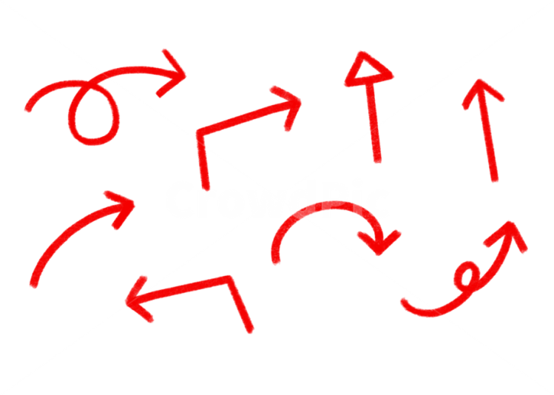

1
일본어 문장의 특징 영역
다음 글과 설명을 듣고 일본어 문장의 특징을 이해하시오.
s
1. 어순
수식어가 피수식어의 직전에 온다.
高い本
私が買った本
高い가 本을 수식해 준다.
私が買った가 本을 수식해 준다.

Slide 6
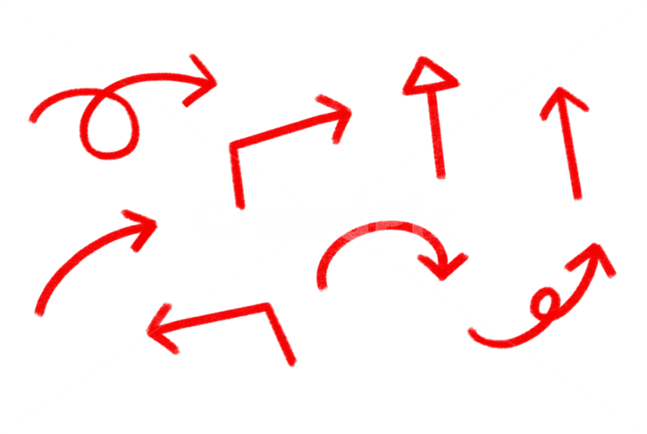

1
일본어 문장의 특징 영역
다음 글과 설명을 듣고 일본어 문장의 특징을 이해하시오.
s
2. 주제(主題)가 있다.
일본어는 ~は 로 표현되는“주제”라는 단위가 있다.
주어와는 다른 개념, 문장이 무엇에 대해 말하고 있는가를 나타냄
キリンは 首が 長い。
私は 学校へ 行く
学校は 私が 行く
主題
主語
述語
学校へ行くのは私だ
とりたて助詞

Slide 7
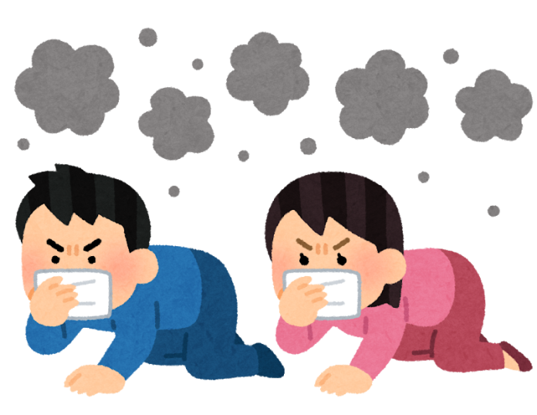
1
일본어 문장의 특징 영역
다음 글과 설명을 듣고 일본어 문장의 특징을 이해하시오.
s
2. 주제(主題)가 있다.
일본어는 주어가 존재하지 않는 경우가 있다.
반대로 영어에서는 주어가 반드시 존재한다.
火事だ！
행위의 주체자가
누구인가 파악가능
불이야!
There's a fire.

Slide 8

1
일본어 문장의 특징 영역
다음 글과 설명을 듣고 일본어 문장의 특징을 이해하시오.
s
3. 생략이 자유롭다
주어나 목적어를 생략 할 수 없기에 She나 him과 같은 대명사를 사용하지만 일본어에서는 그런 의미의 대명사는 필요가 없다.
彼女、彼 와 같은 단어는 서양에서 들어 온 것이다.
일본어의 대명사는 수식어의 수식을 받는다.
きれいな彼女
医者になった私

Slide 9
1
일본어 문장의 특징 영역
다음 글과 설명을 듣고 일본어 문장의 특징을 이해하시오.
s
3-1. 문맥상의 생략
お大事に
体を大事にしてください。
行く？
あなたも行く？
명사구 생략
私、行かない
私は行かない
격조사 생략
先生は？
先生は来る？
술어 생략
学校までバスで行ったんです。
はい、バスで行ったんです。

Slide 10



1
일본어 문장의 특징 영역
다음 글과 설명을 듣고 일본어 문장의 특징을 이해하시오.
s
3-２. 습관적인 문장 끝의 생략
…たら …のに …だけど …んですか …から 등 뒤 문장 생략
病院に行ったら…
今、雨なのに…
薬、飲んだけど…

Slide 11


1
일본어 문장의 특징 영역
다음 글과 설명을 듣고 일본어 문장의 특징을 이해하시오.
s
3-２. 습관적인 문장 끝의 생략
…たら …のに …だけど …んですか …から 등 뒤 문장 생략
腰が痛いんです…
今は忙しいから…

Slide 12
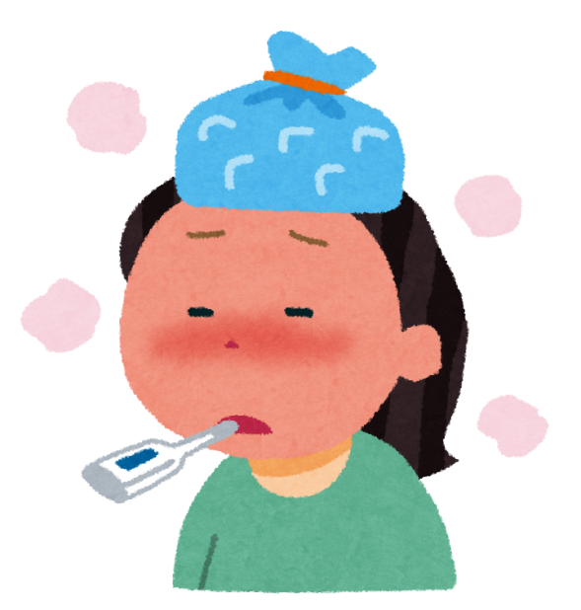

1
일본어 문장의 특징 영역
다음 글과 설명을 듣고 일본어 문장의 특징을 이해하시오.
s
3-３. 불특정 주어
특별히 제한이 없는 주어의 경우 주어를 나타내지 않는다.
（だれかが）
風邪を引くと熱が出る
（だれかが)芝生に入ると
（だれかが）罰せられる

Slide 13




1
일본어 문장의 특징 영역
다음 글과 설명을 듣고 일본어 문장의 특징을 이해하시오.
s
4. 무생물 주어를 피한다.
무생물 주어 즉, 사물과 같은 생명이 없는 것을 타동사·사역문 등의
주어로는 그다지 사용되지 않는다.
バスが私を駅まで
連れて行きました
私はバスに乗って駅まで行きました
薬が私を
治してくれた
私は薬を
飲んで治った

Slide 14


1
일본어 문장의 특징 영역
다음 글과 설명을 듣고 일본어 문장의 특징을 이해하시오.
s
4. 무생물 주어를 피한다.
번역문이나 사람에게 준한 것은 (기계, 차, 태풍)은 예외이다.
あの事件の犯人は誰だろう
台風が大雨を降らした

Slide 15


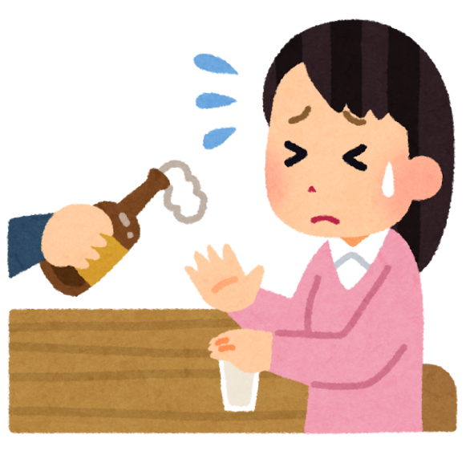

일본어 문장의 종류 영역
1
다음 글과 설명을 듣고 일본어 문장의 종류를 이해하시오.
s
1. 술어에 대해 자세히 알아보자
1-1 종류
명사문
い형용사문
な형용사문
동사문
私は学生だ
このラーメンは
辛いです
桜は
きれいです
彼女はお酒を
飲みません

Slide 16
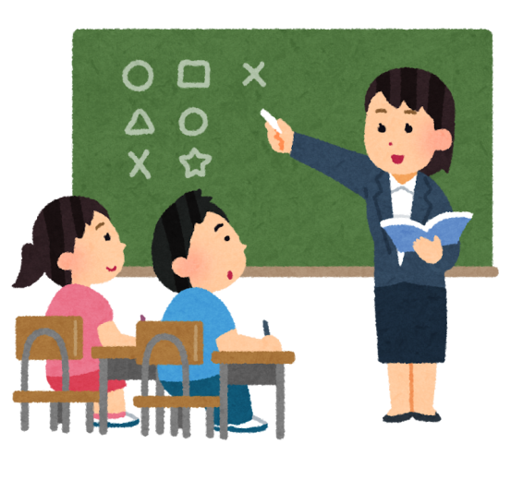
일본어 문장의 종류 영역
1
다음 글과 설명을 듣고 일본어 문장의 종류를 이해하시오.
s
1. 술어에 대해 자세히 알아보자
1-2 주의용법
동사문은 [명사구 + 명사구 + 동사]의 형태이다.
원칙적으로「を」는 하나만 쓴다.
外国人を教えます + 日本語を教えます
外国人に日本語を教えます。

Slide 17
일본어 문장의 문장의 영역
1
다음 글과 설명을 듣고 일본어 문장의 종류를 이해하시오.
s
2. 문장의 형태에 대해 자세히 알아보자
1-2 주의용법
「はい、そうです。」로 대답이 가능한 의문문은 명사문이다.
A : これは鏡ですか？
B : はい、そうです。
A : お元気ですか？
B : はい、そうです。
「映画を見に行きませんか？」과 같이 형태는 의문문이지만
의도는 「行きましょう」라는 권유표현이다. 따라서
「はい、いきません」이라고 대답 할 수 없다.

Slide 18



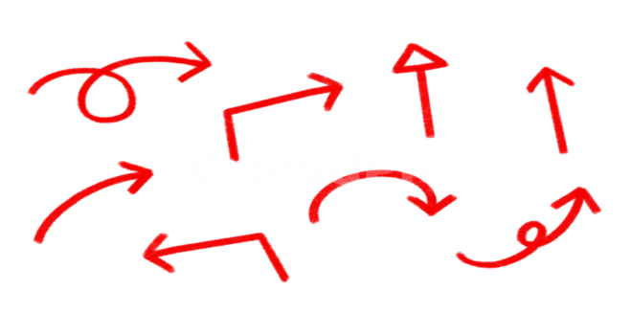
일본어 문장의 종류 영역
1
다음 글과 설명을 듣고 일본어 문장의 종류를 이해하시오.
s
1. 문장의 형태에 대해 자세히 알아보자
1-1 종류
평서문
의문문
명령문
薬を飲みます
薬を飲みますか
薬を飲みなさい
なさい앞에는 연용형이 들어간다.

Slide 19
일본어 문장의 종류 영역
1
다음 글과 설명을 듣고 일본어 문장의 종류를 이해하시오.
s
3. 주제, 주어의 유무에 따른 문장의 종류
주제, 주어의 유무에 의한 분류
주어의
유무
주어가 있는
문장
「が」 주어문
「は」 주어문
현상문
판단문
주제가 없는
주제가 있는
주제의
유무
주어가 없는
문장
원래 없는 문장
「は」 주어생략 문
술어문
준판단문
주제가 없는
주제가 있는

Slide 20


일본어 문장의 종류 영역
1
다음 글과 설명을 듣고 일본어 문장의 종류를 이해하시오.
s
3. 주제, 주어의 유무에 따른 문장의 종류
현상문(現像文)
「유주어문 · 무제문」
대상에 대한 주관적 판단을 일체 배제하고 눈 앞의 사건을
객관적으로 묘사한 문장
花がきれいだ。
花火がとてきれいだ。

Slide 21


일본어 문장의 종류 영역
1
다음 글과 설명을 듣고 일본어 문장의 종류를 이해하시오.
s
3. 주제, 주어의 유무에 따른 문장의 종류
판단문(判断文)
「유주어문 · 유제문」
주제로 제시된 것에 대해 자신 나름의 평가, 해석, 판단을
서술하는 문장
たい焼きはおいしい。
ひよこは金色だ。

Slide 22


일본어 문장의 종류 영역
1
다음 글과 설명을 듣고 일본어 문장의 종류를 이해하시오.
s
3. 주제, 주어의 유무에 따른 문장의 종류
술어문(述語文)
「무주어문 · 무제문」
주어는 없고, 술어만으로 이루어진 문장
いよいよ夏だ
あ、雨だ

Slide 23

일본어 문장의 종류 영역
1
다음 글과 설명을 듣고 일본어 문장의 종류를 이해하시오.
s
3. 주제, 주어의 유무에 따른 문장의 종류
준판단문(準判断文)
「は주어생략문 · 유제문」
「は」로 표현되는 주어가 생략된 문장
（僕は）行くよ

Slide 24


일본어 문장의 종류 영역
1
다음 글과 설명을 듣고 일본어 문장의 종류를 이해하시오.
s
3. 주제, 주어의 유무에 따른 문장의 종류
지정문(指定文)
「특이케이스 A = B」
「AはBだ」는 현제문 (유제문), 「 BがAだ」는 무제문이 된다.
社長は私だ = 私が社長だ
조정문(措定文)
「특이케이스 A $≠$ B」
「は」로 표현되는 주어가 생략된 문장
私は社長だ $≠$ 社長が私だ

Slide 25
일본어 문장의 종류 영역
1
다음 글과 설명을 듣고 일본어 문장의 종류를 이해하시오.
s
４. 문장의 구조
4-1 문장의 구조에 따른 분류
중문과 복문은 복수의 문장이
대등한가 아닌가로 나뉜다.

Slide 26
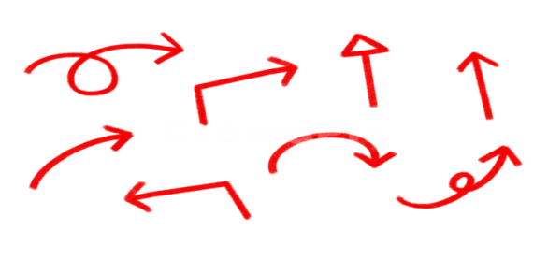
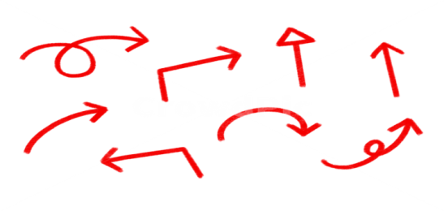
일본어 문장의 종류 영역
1
다음 글과 설명을 듣고 일본어 문장의 종류를 이해하시오.
s
5. 특수구문
X は Y が Z 구문
주제「X」에 대하여 「 YがZだ」라고 설명하는 문장
5-1 X 、Y、 Z 관계
泉さんは目が大きい ( XのYはZ )
の
は
彼の病気はストレスが原因だ (YがXのZ )
ストレスが彼の病気の原因だ ( XのYはZ )

Slide 27
일본어 문장의 종류 영역
1
다음 글과 설명을 듣고 일본어 문장의 종류를 이해하시오.
s
5. 특수구문
5-2
「 XはYがZ 」와 「 XのYはZ 」의 차이
象は鼻が長い : 주제는「象」즉, 코끼리 이므로 코끼리에
관한 문장이 뒤에 온다.
象の鼻は長い : 주제는「象の鼻」이 경우는 코끼리의 귀에
관한 문장이 뒤에 온다.
어느것이 주제가 되는냐의 차이

Slide 28

일본어 문장의 종류 영역
1
다음 글과 설명을 듣고 일본어 문장의 종류를 이해하시오.
s
5. 특수구문
5-3
주의 용법
다만 「 XのYはZ 」가 「 XはYがZ 」로 되는 경우는,
「 YがZ 」 가 새로운 주제「 X 」의 설명이 될 때 뿐이다.
太郎の奥さんは入院中だ → 太郎は奥さんが入院中だ
太郎の奥さん과太郎は라는 새로운 주제로 설명 중

Slide 29


일본어 문장의 종류 영역
1
다음 글과 설명을 듣고 일본어 문장의 종류를 이해하시오.
s
5. 특수구문
5-3 ウナギ文 「僕はウナギだ。」
술어를 「だ」로 대응하거나 줄인 패턴
僕はウナギを食べる
僕はウナギだ
会議は3時から始まります
会議は3時からです
「する」「になる」 부분을 줄인 패턴도 있음

Slide 30

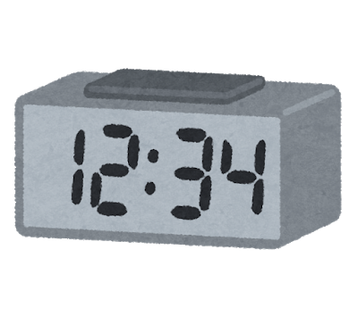

일본어 문장의 종류 영역
1
다음 글과 설명을 듣고 일본어 문장의 종류를 이해하시오.
s
5. 특수구문
5-4「いる」「ある」에 대해서
「いる」는 의지를 가지고 움직이는 것을 칭할 때 쓰이며,
「ある」는 움직이지 않는 것 즉, 사물을 칭할 때 쓰인다.
예외로, 혈연관계를 가리킬 때 「ある」를 쓰기도 한다.
私の友だちは 家にいる
私には時間がある
私には姉がある

Slide 31
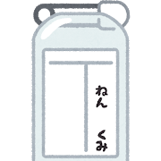


일본어 문장의 성분 영역
1
다음 글과 설명을 듣고 일본어 문장의 성분을 이해하시오.
s
1. 주제와 주어
1-1
주제를 표현 하는 조사 「とりたて助詞」
は · も · こそ · なら · って · といえば
한 문장에 주제는 한 개만 가능하다.
日本は街がきれいです
私は名前は冬馬です
日本の街はきれいです
私の名前は冬馬です

Slide 32


일본어 문장의 성분 영역
1
다음 글과 설명을 듣고 일본어 문장의 성분을 이해하시오.
s
1. 주제와 주어
1-2
주제를 표현 하지 않는 대상격 「が」
격조사 「が」는 보통 주어를 나타내지만, 예외적으로
몇 가지 술어의 경우, 술어의 대상(対象)을 나타낸다.
이를 대상격이라 한다.
花子は英語がわかる
太郎は花子が好きだ

Slide 33

일본어 문장의 성분 영역
1
다음 글과 설명을 듣고 일본어 문장의 성분을 이해하시오.
s
２. 목적어
2-1
목적어를 표현하는 조사
목적어는 대부분 「を」로 표현한다. 그러나 주어와
마찬가지로 목적어도 술어와의 관계이며, 단지 형식으로
판단 할 수 있는 것은 아니다.

Slide 34

일본어 문장의 성분 영역
1
다음 글과 설명을 듣고 일본어 문장의 성분을 이해하시오.
s
２. 목적어
2-1
목적어를 표현하는 조사
이동
도착점
변화결과
자동사
목적격으로 쓰일 때

Slide 35


일본어 문장의 성분 영역
1
다음 글과 설명을 듣고 일본어 문장의 성분을 이해하시오.
s
２. 목적어
2-２
목적격 「を」의 격제한
목적격 「を」는 하나의 절에서 단 한번만 나와야 한다.
花子を教える + 英語を教える
花子に英語を教える
壁を塗る + ペンキを塗る
壁にペンキを塗る

Slide 36
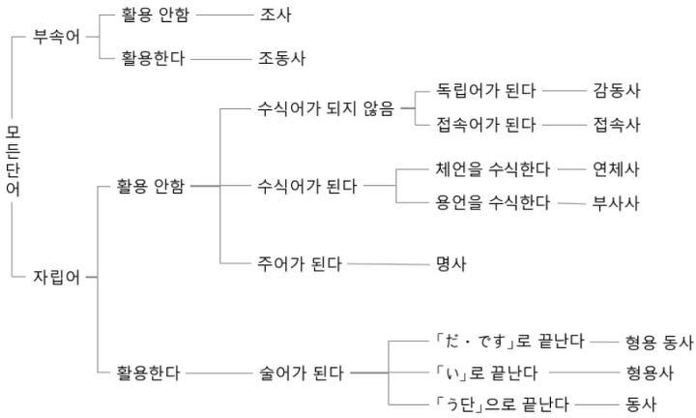
일본어 문장의 품사 영역
1
다음 글과 설명을 듣고 일본어 품사를 이해하시오.
s

Slide 37
Q&A

